Slide 1
选题报告
2024.06.19
汇报人：冯以恒 刘江龙

Slide 2
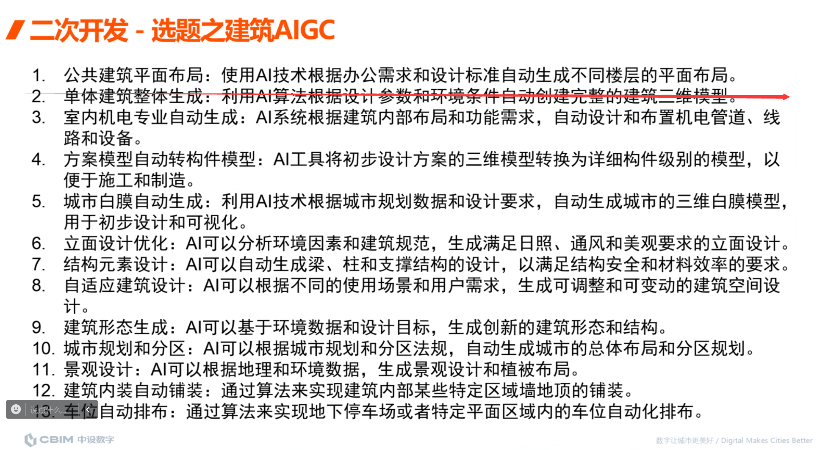

Slide 3
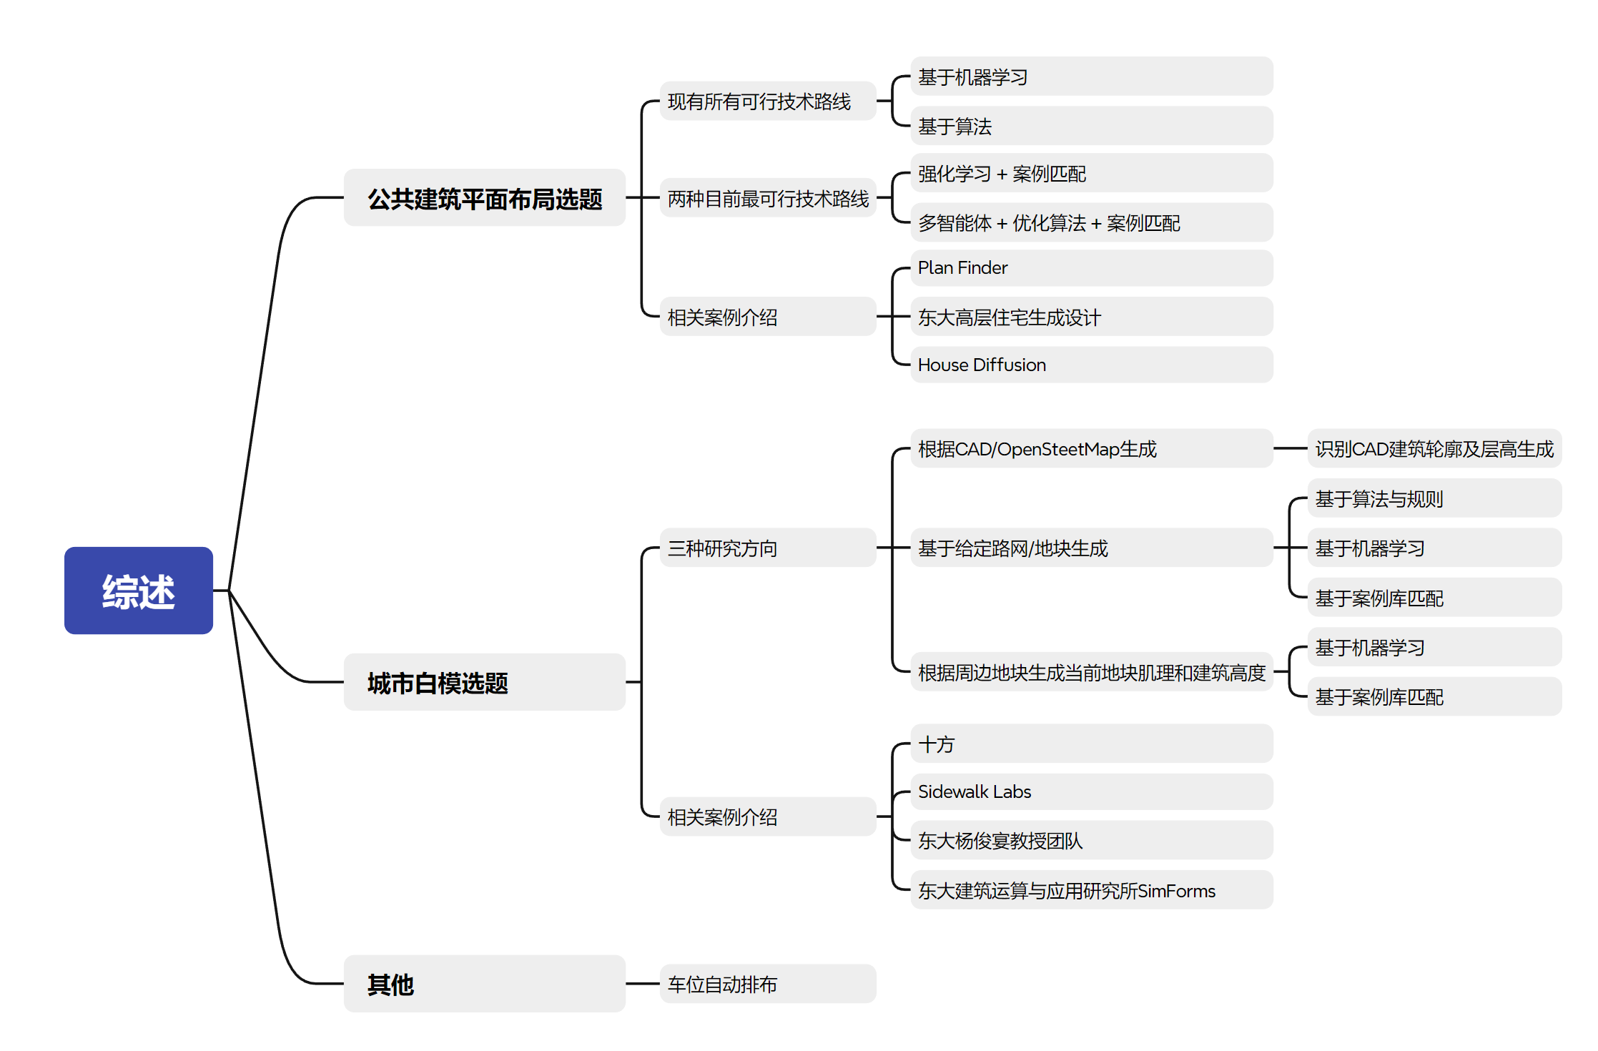
1.综述

Slide 4
几个考虑维度:
使用AI的程度： 算法应用 – 迁移学习 - 从头训练？
人工智能 – 机器学习 – 深度学习？
考虑计算速度（用户等待时间）
是否有足够的数据库支撑/数据是否容易获取（如果算法需要）
实现难度：包括结果不确定性和完成任务的时长

Slide 5
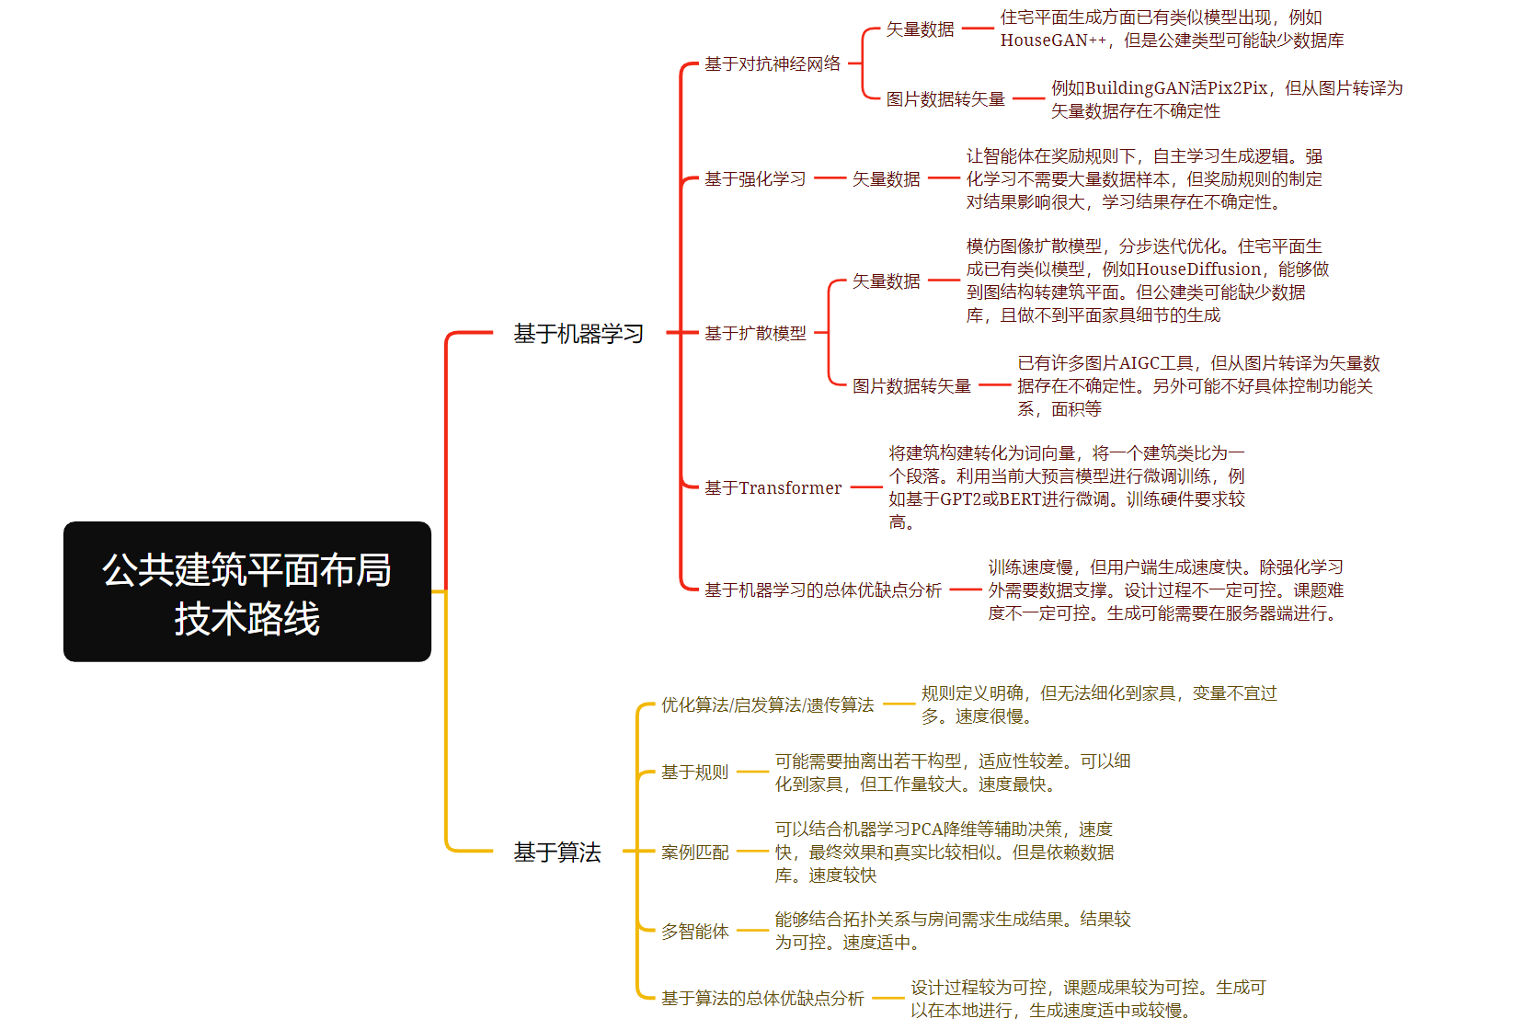
2.公共建筑平面布局选题
√
方案1：强化学习 + 案例匹配
√
方案2：多智能体+优化算法+案例匹配

Slide 6
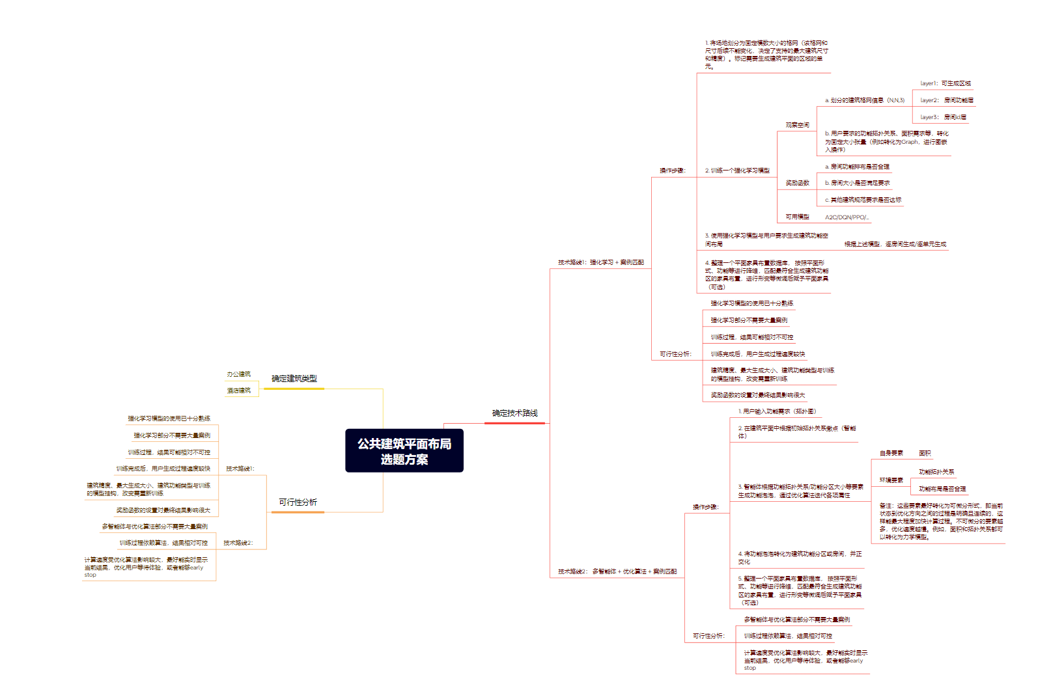

2.公共建筑平面布局选题

Slide 7
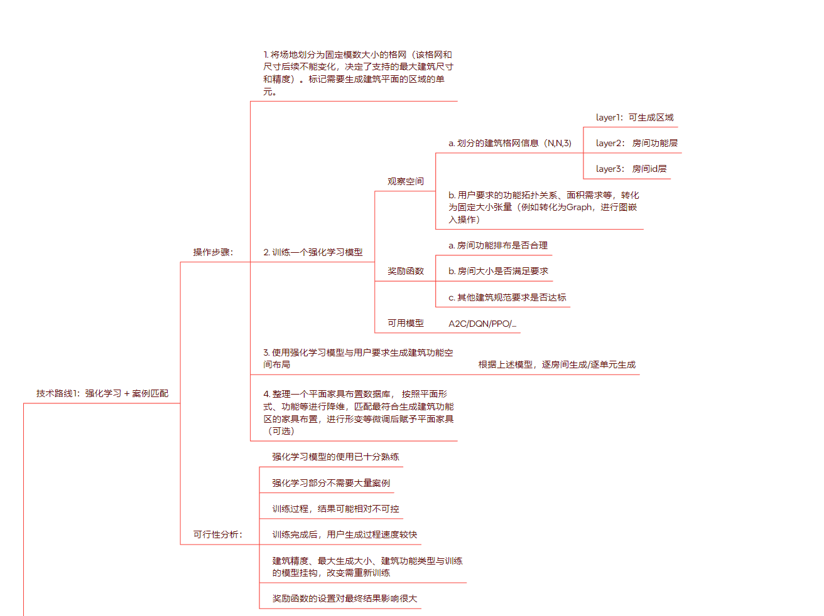
2.公共建筑平面布局选题

Slide 8
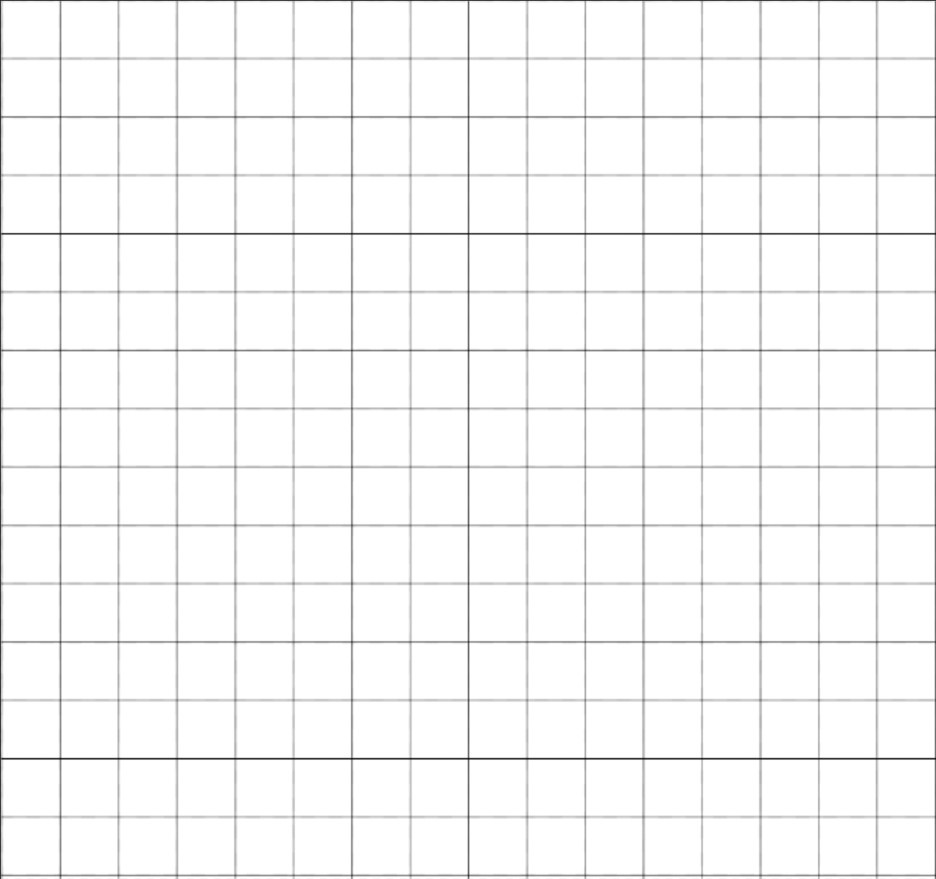
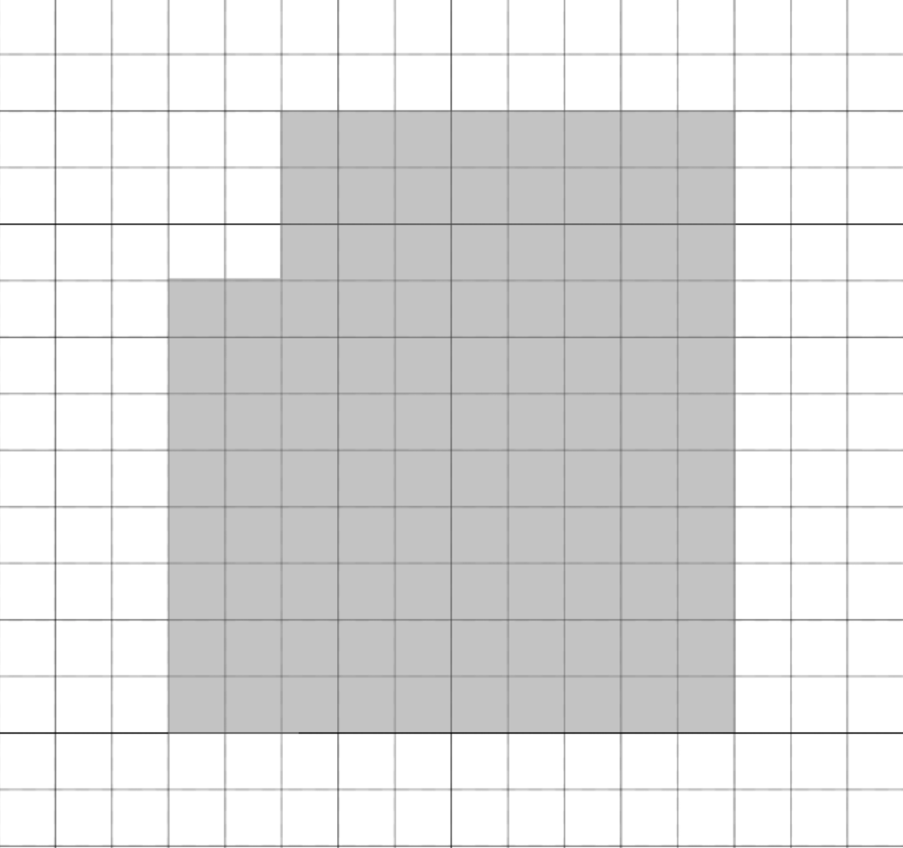
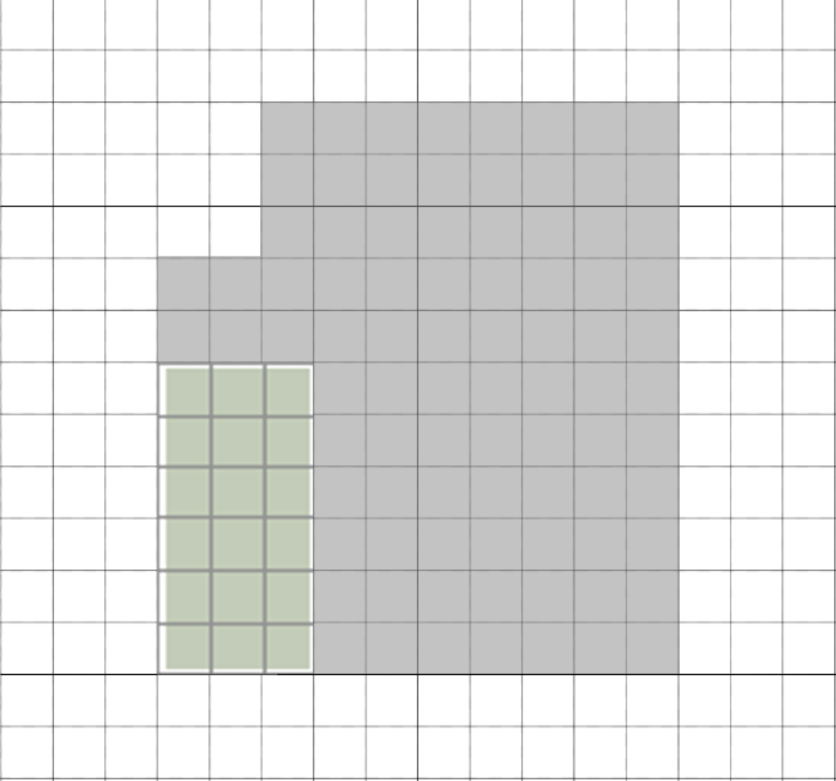
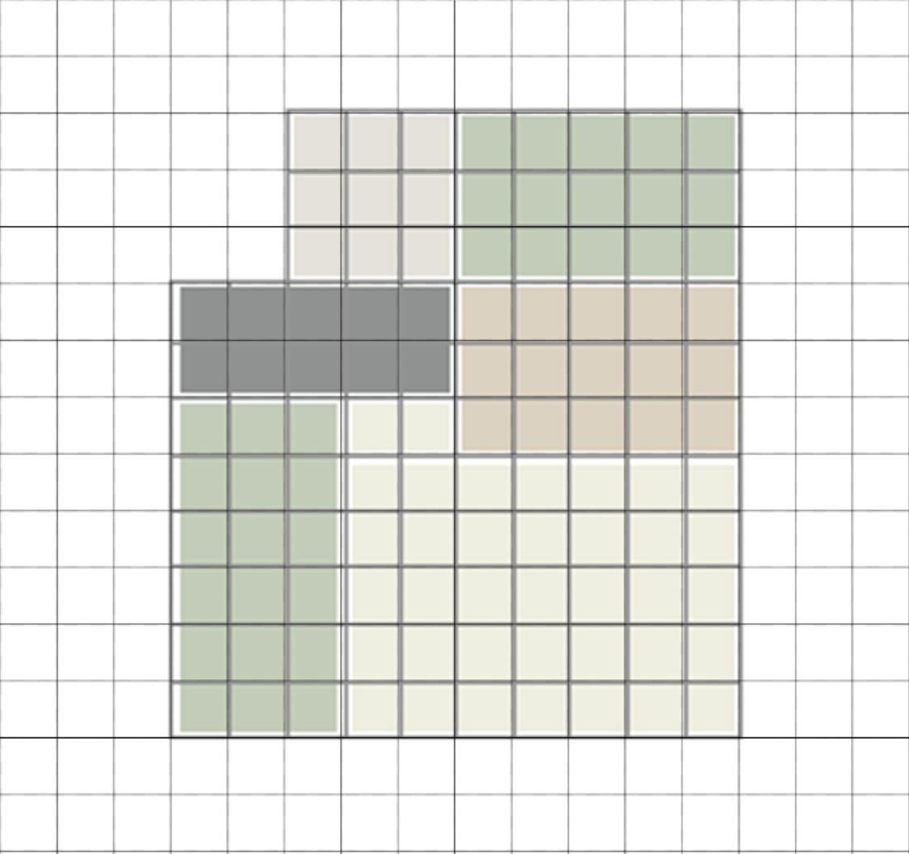
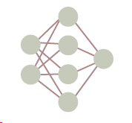
2.公共建筑平面布局选题
建筑平面布局强化算法流程
Discrete Space
Observation
New Observation
Final Result
RL Model
Action
(X, Y, W, H, Type)
Take One Step

Slide 9
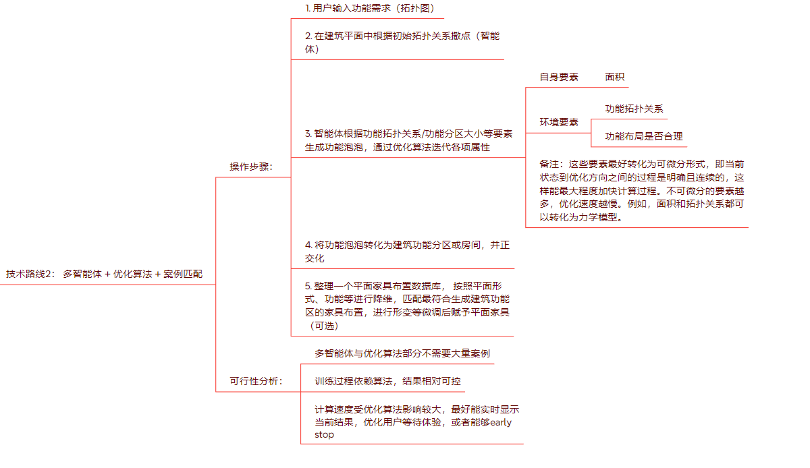
2.公共建筑平面布局选题

Slide 10
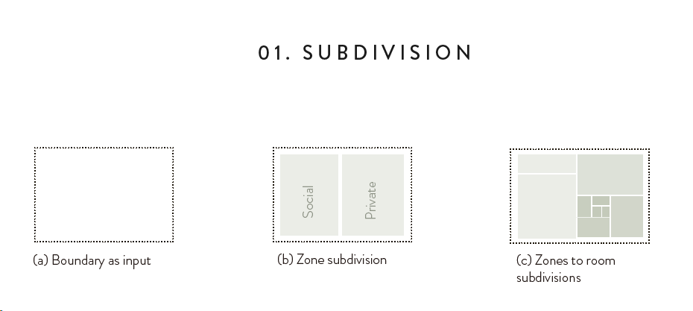
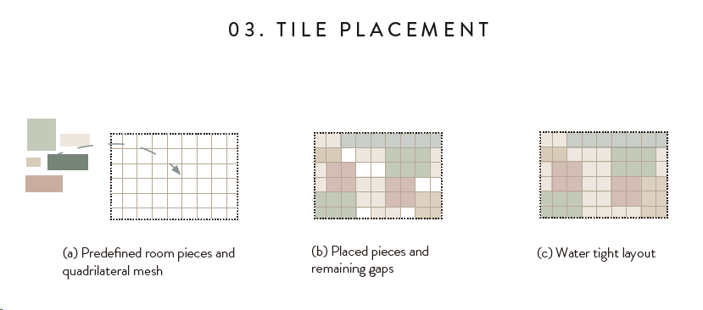
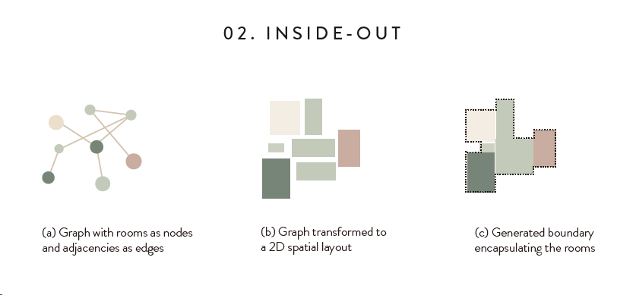
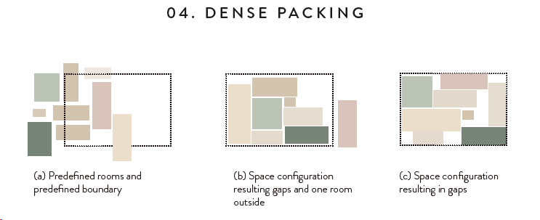
2.公共建筑平面布局选题
建筑平面布局程序化生成算法

Slide 11
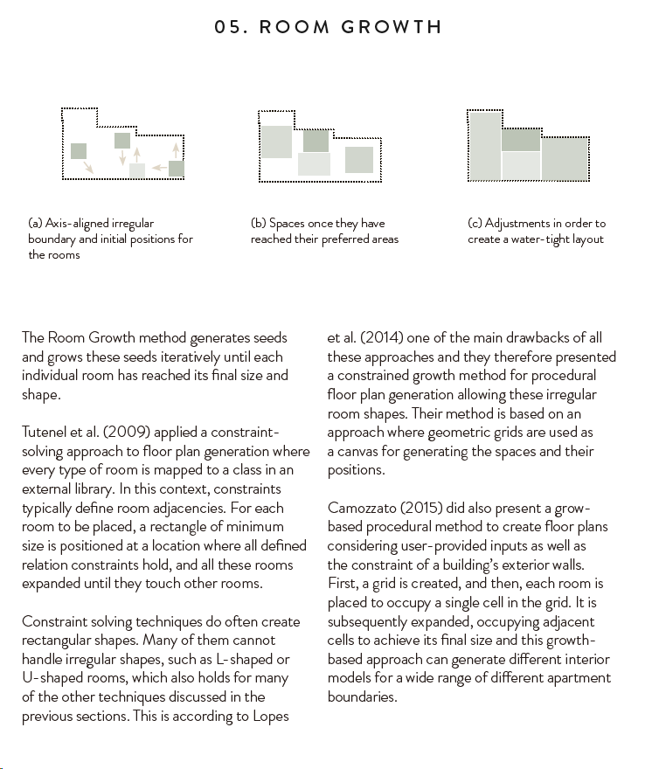
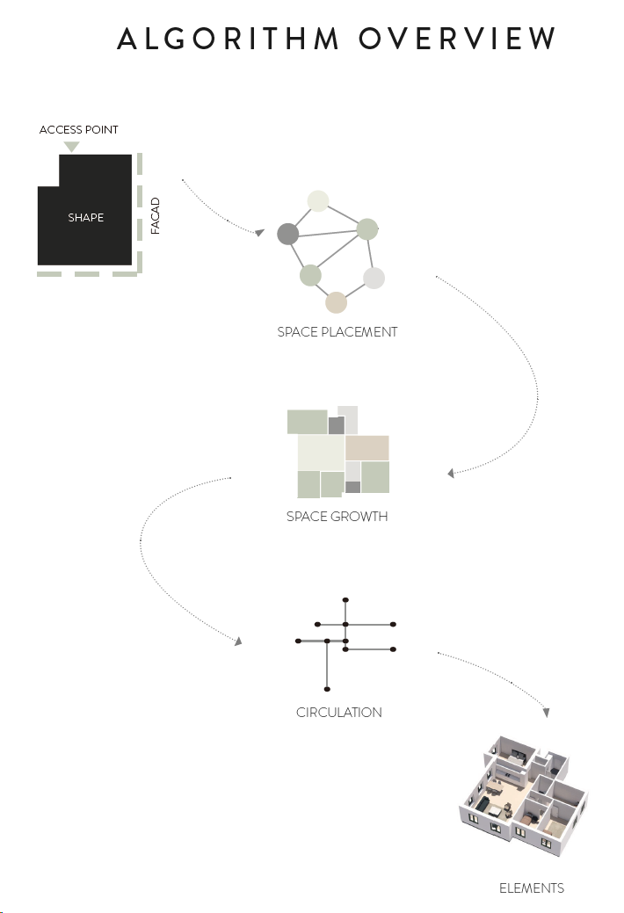
2.公共建筑平面布局选题
建筑平面布局程序化生成算法

Slide 12
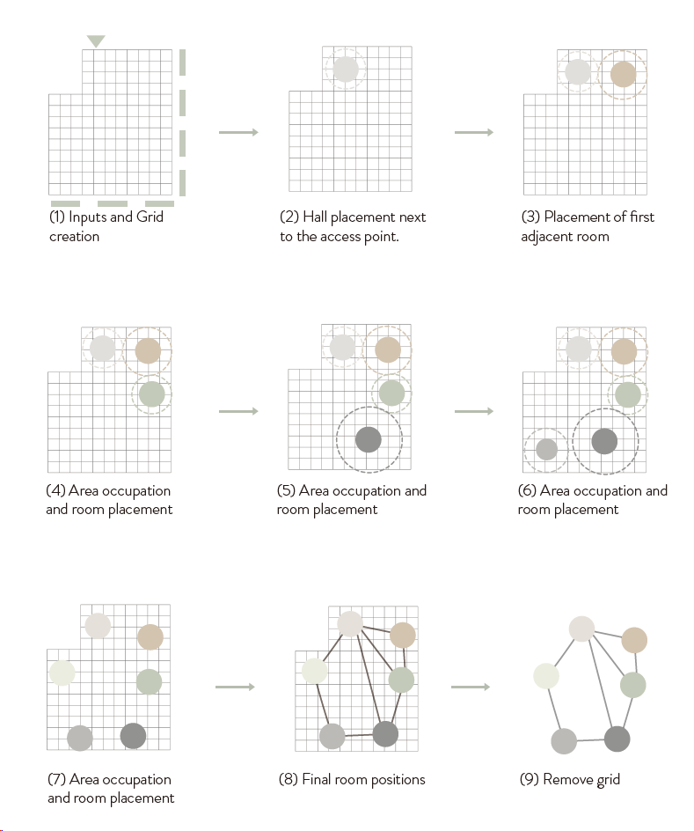
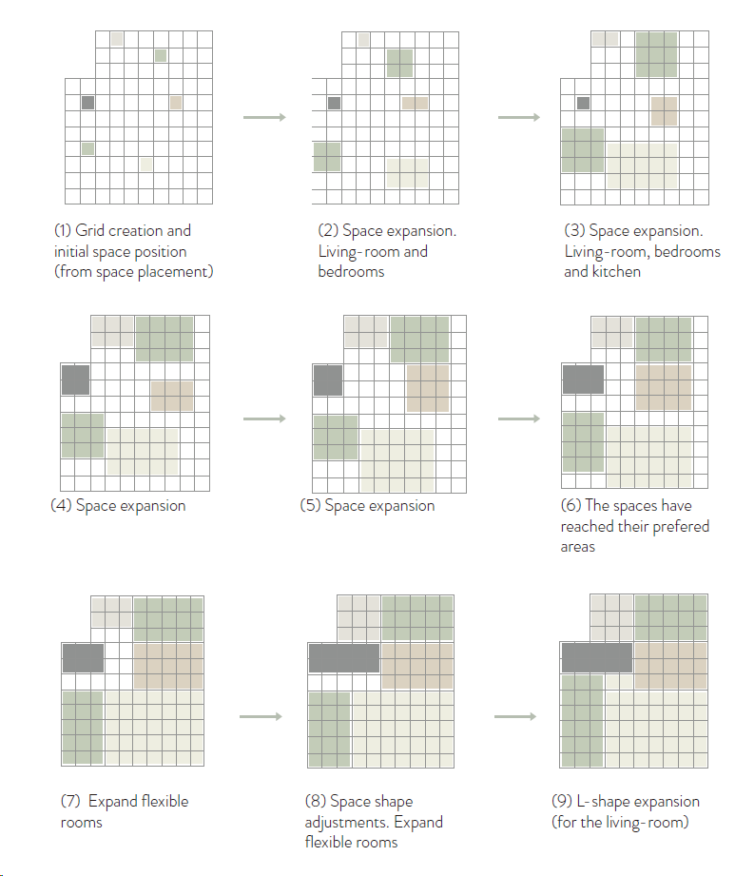
2.公共建筑平面布局选题
建筑平面布局程序化生成算法

Slide 13
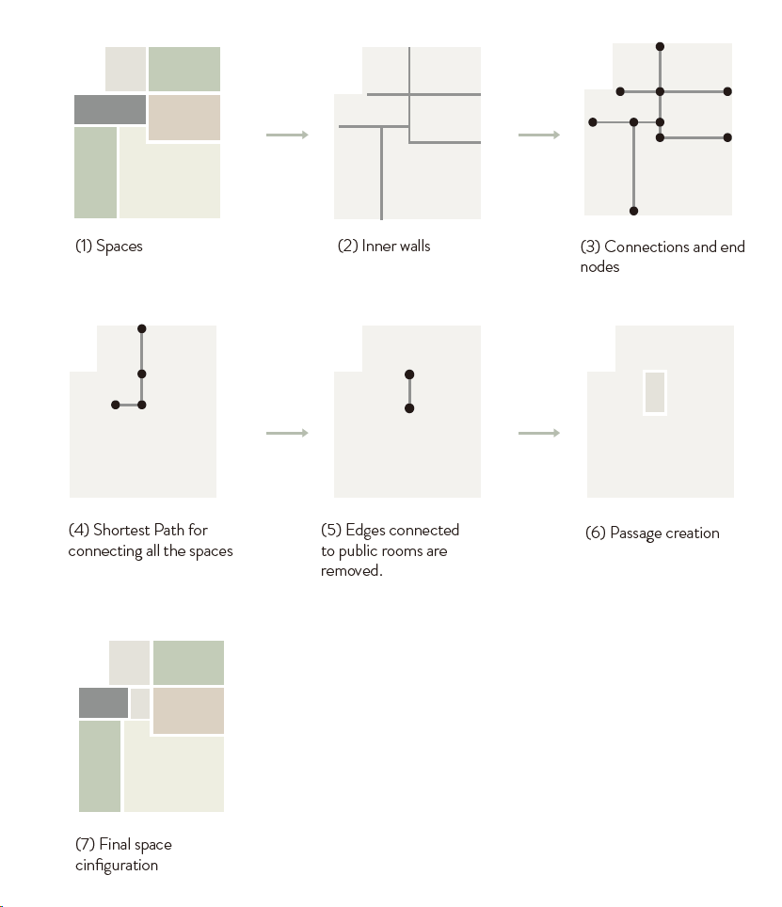
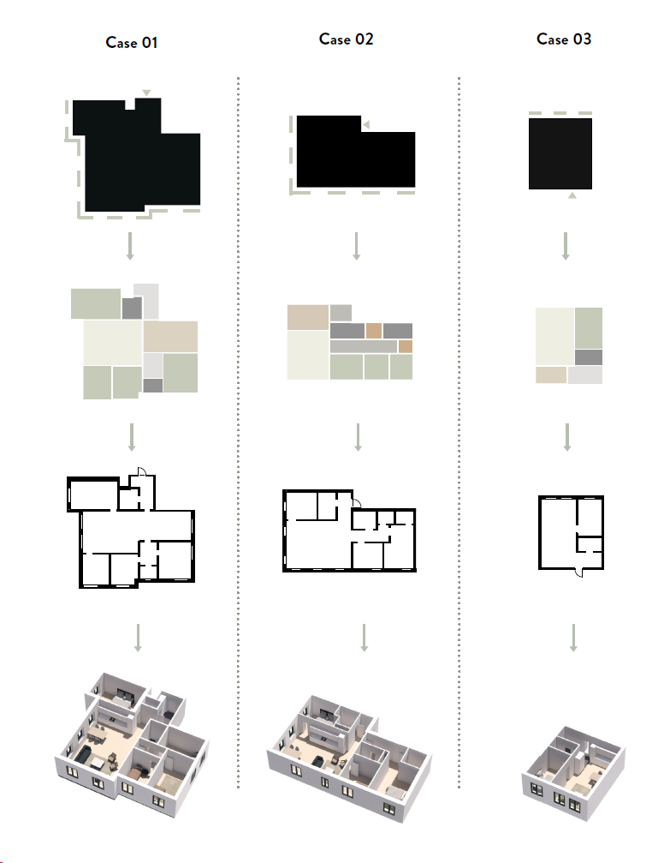
2.公共建筑平面布局选题
建筑平面布局程序化生成算法

Slide 14
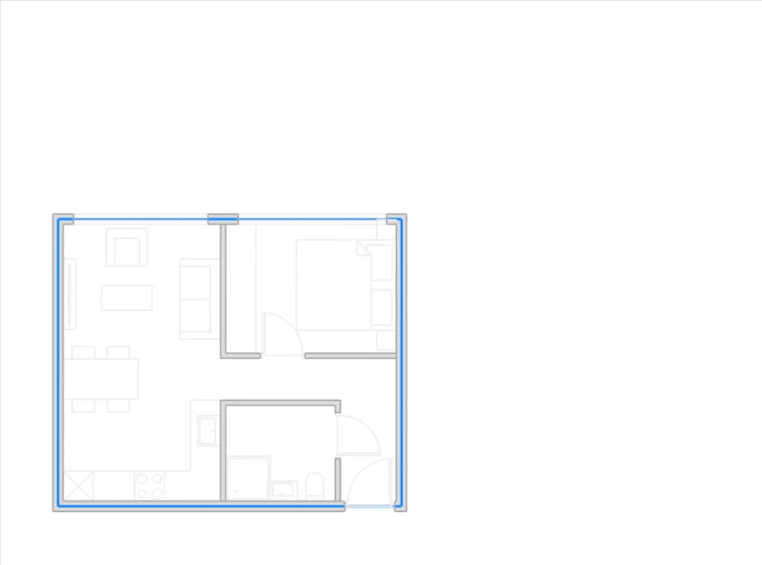
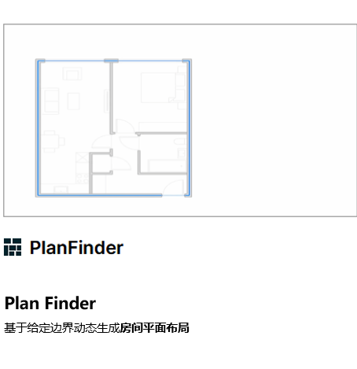
2.公共建筑平面布局选题
相关案例 ：Plan Finder

Slide 15
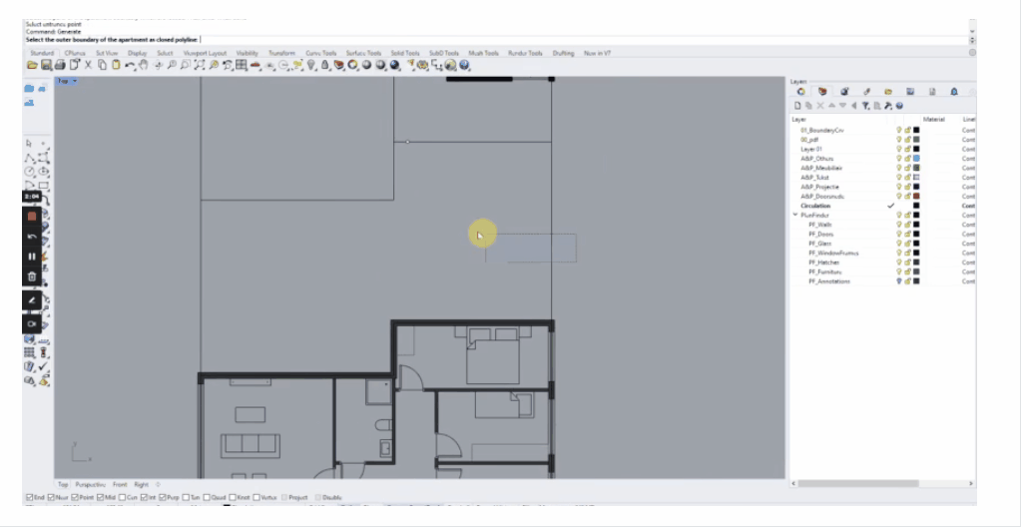
2.公共建筑平面布局选题
相关案例 ：Plan Finder
通过输入户型边界和房间数量生成多种户型平面

Slide 16
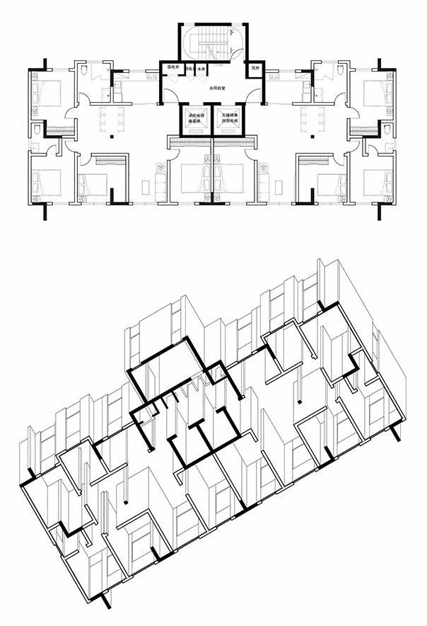
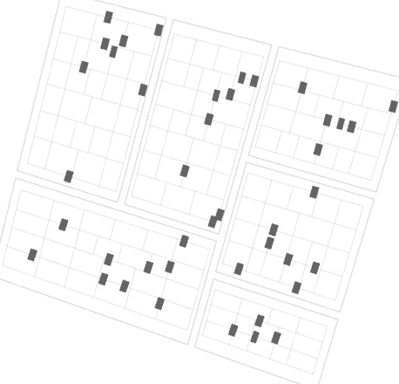
2.公共建筑平面布局选题
相关案例：东南大学建筑学院高层住宅生成设计
使用MOEA（元启发优化框架）和各类生成式算法

Slide 17
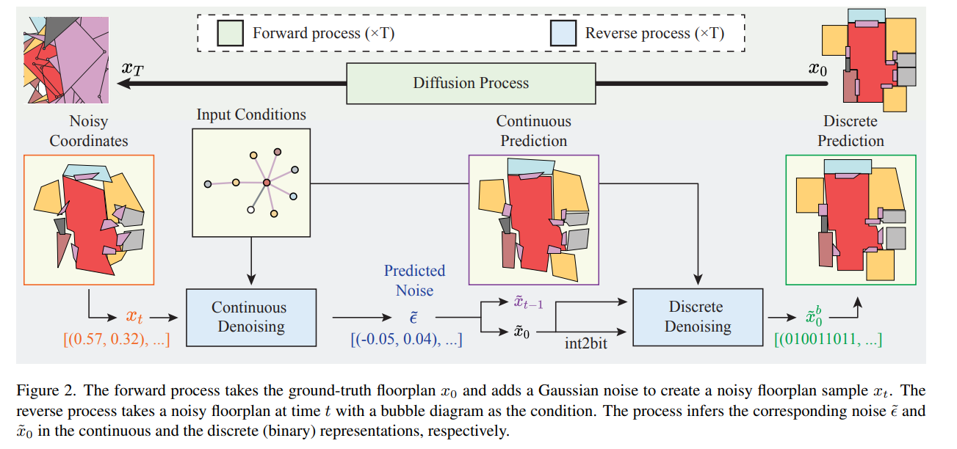
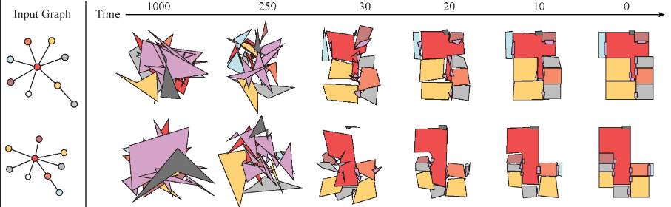
2.公共建筑平面布局选题
相关案例：House Diffusion
用离散和连续降噪扩散模型（Diffusion Model）生成矢量平面图

Slide 18
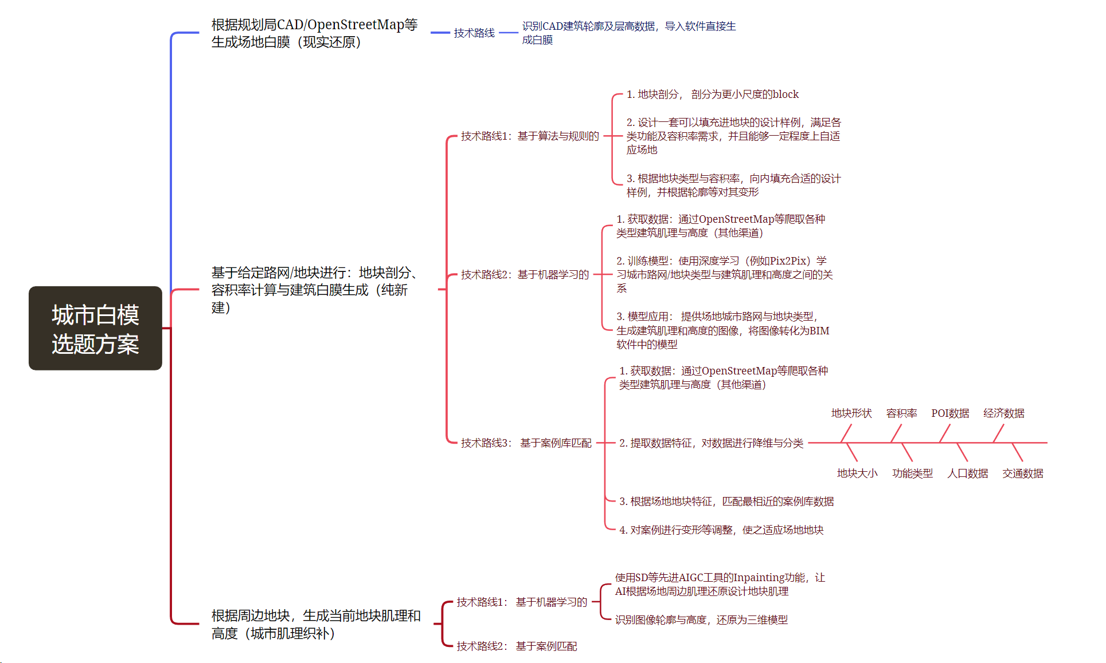
3.城市白模选题

Slide 19
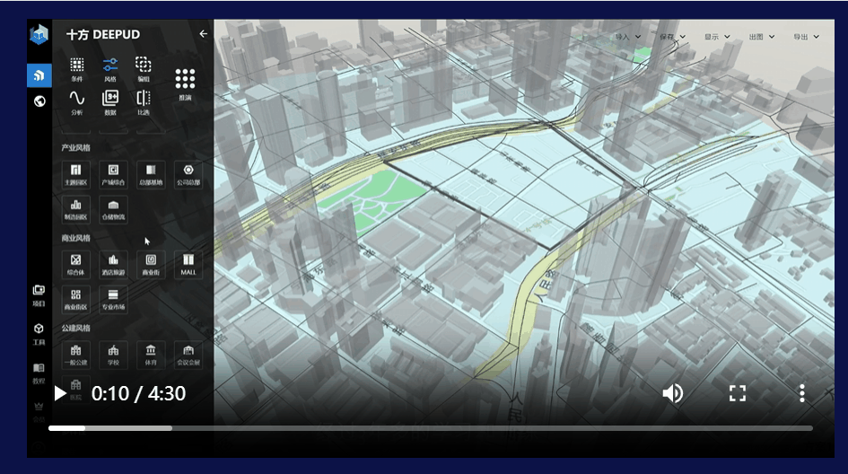
3.城市白模选题
相关案例：十方
基于多种建筑类型模板生成完整的街区形态布局

Slide 20
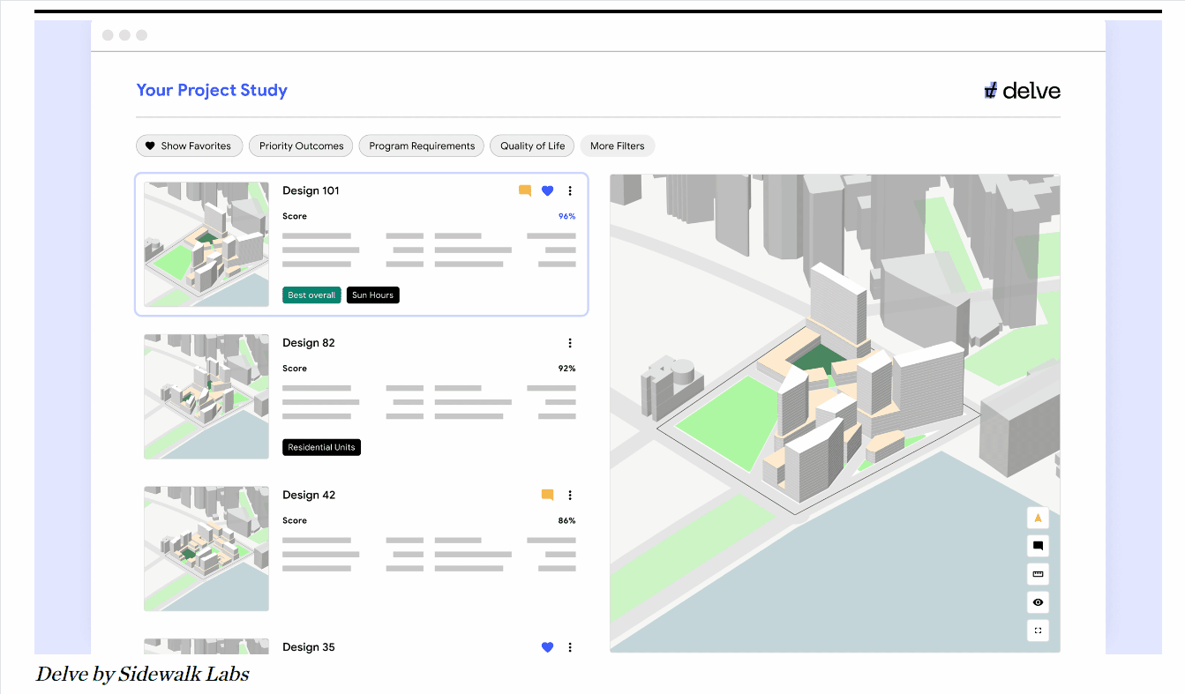
3.城市白模选题
相关案例：Sidewalk Labs
基于机器学习生成不同的地块形态布局

Slide 21
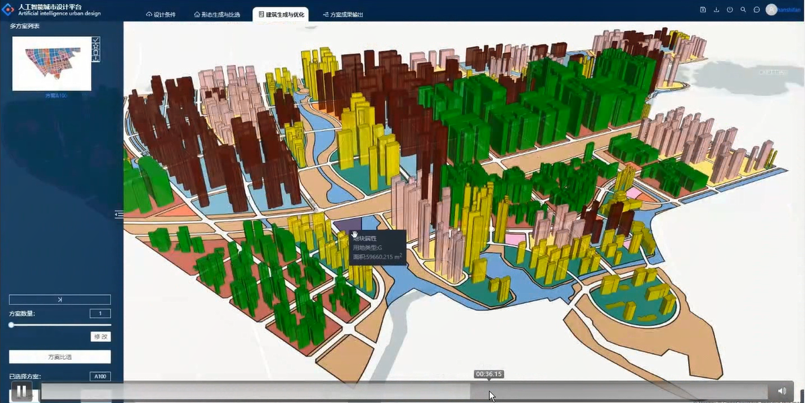
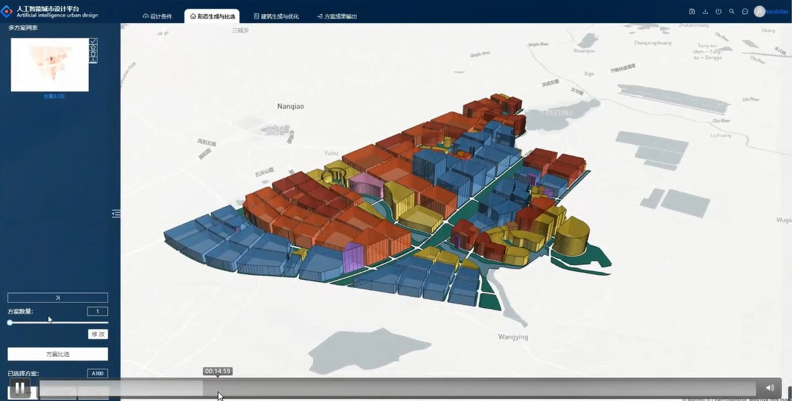
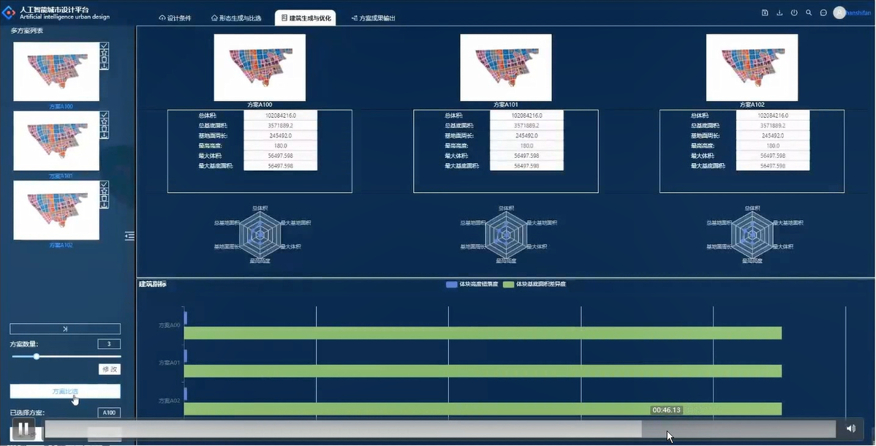
3.城市白模选题
相关案例：东南大学建筑学院杨俊宴教授团队

Slide 22
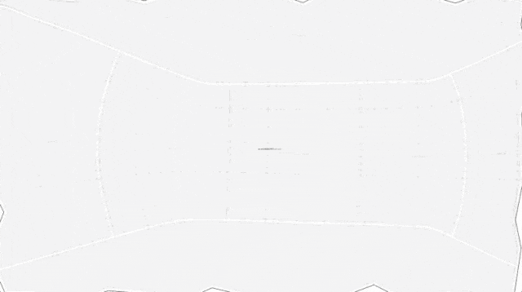
3.城市白模选题
相关案例：东南大学建筑学院 建筑运算与应用研究所 SimForms

Slide 23
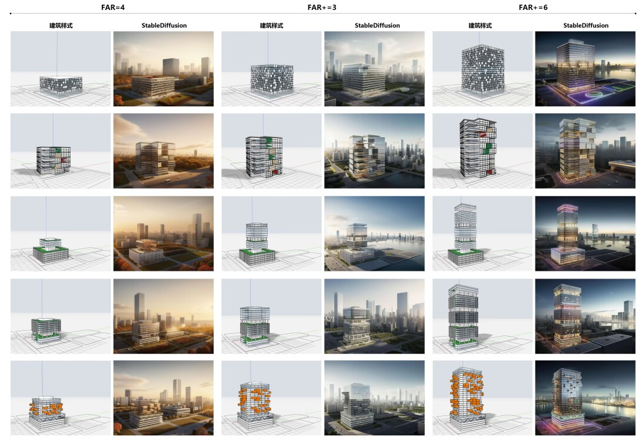
3.城市白模选题 – 结合建筑生成
相关案例：东南大学建筑学院 建筑运算与应用研究所 SimForms

Slide 24
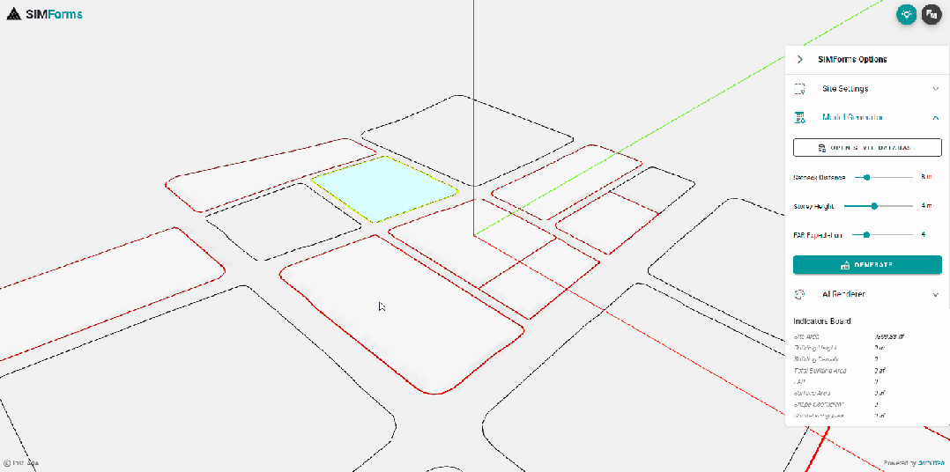
3.城市白模选题 – 结合建筑生成
相关案例：东南大学建筑学院 建筑运算与应用研究所 SimForms

Slide 25
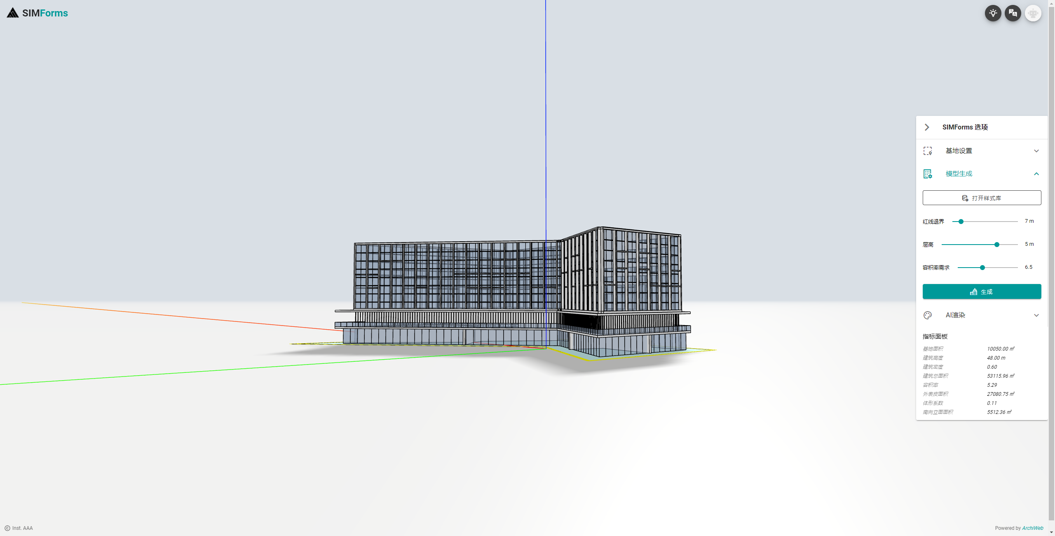
3.城市白模选题 – 结合建筑生成
相关案例：东南大学建筑学院 建筑运算与应用研究所 SimForms

Slide 26
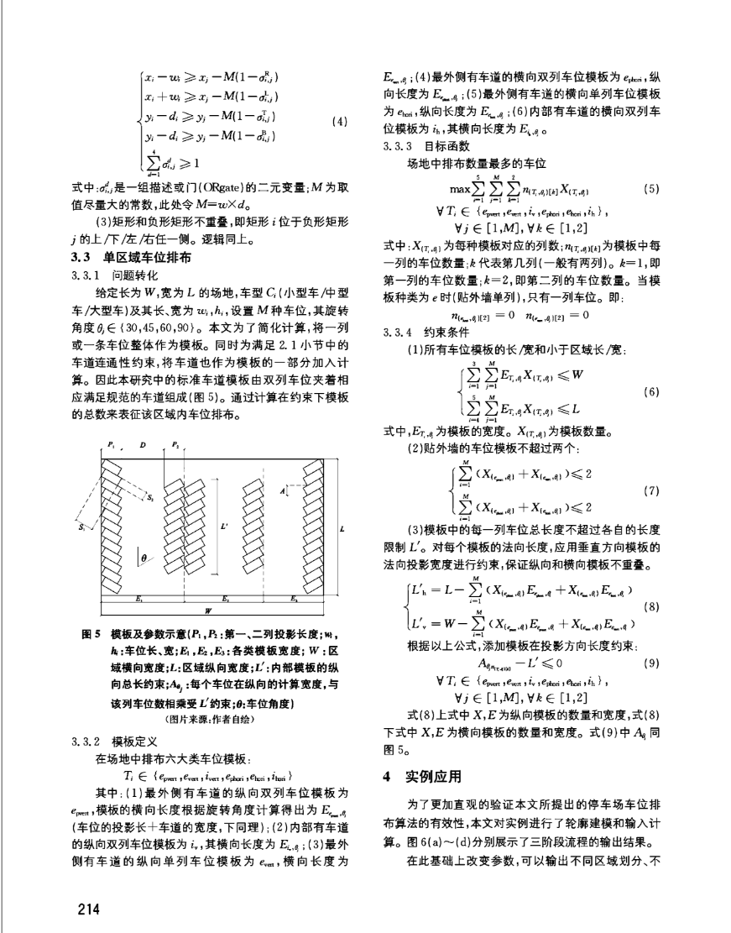
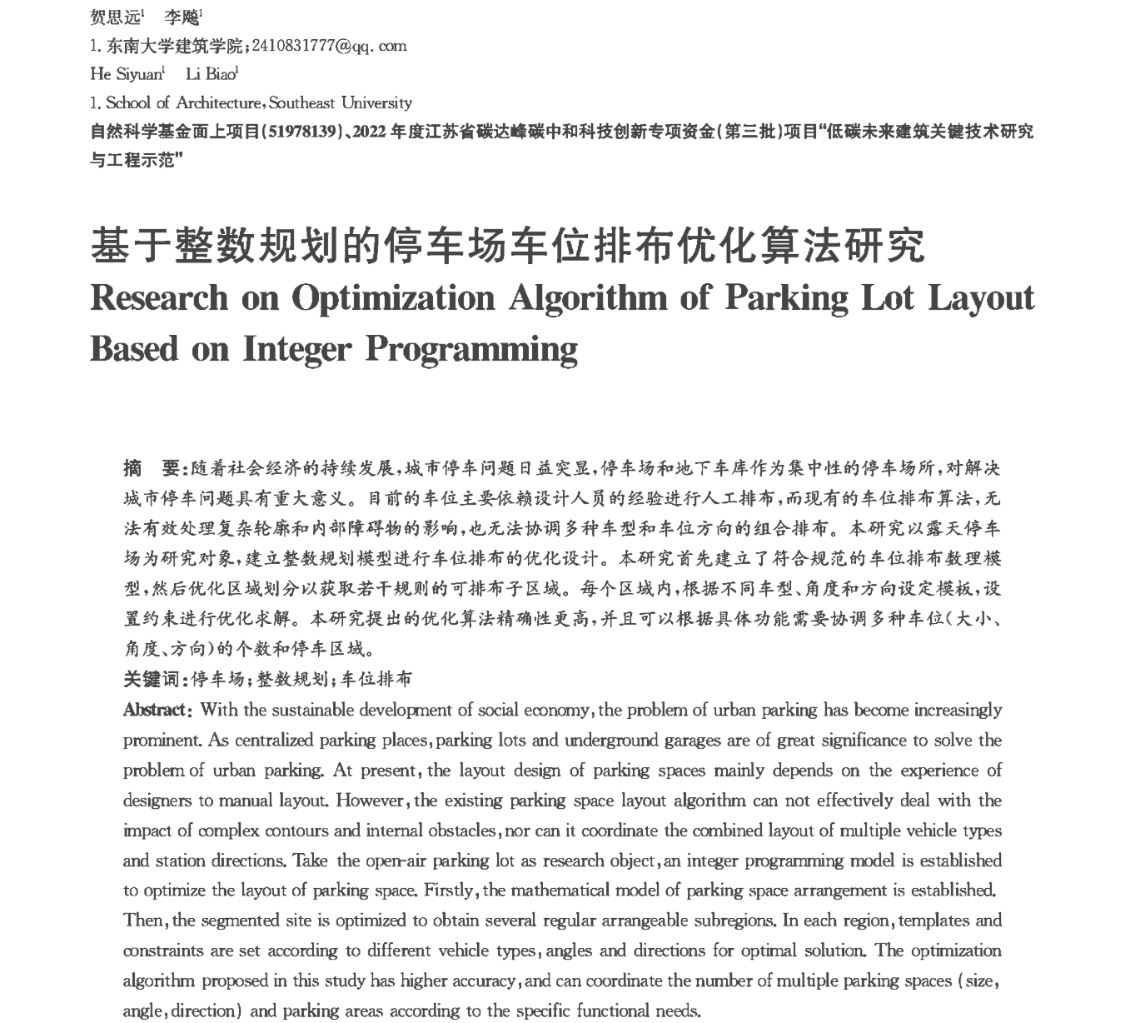
4.其他
相关案例：东南大学建筑学院 建筑运算与应用研究所

Slide 27
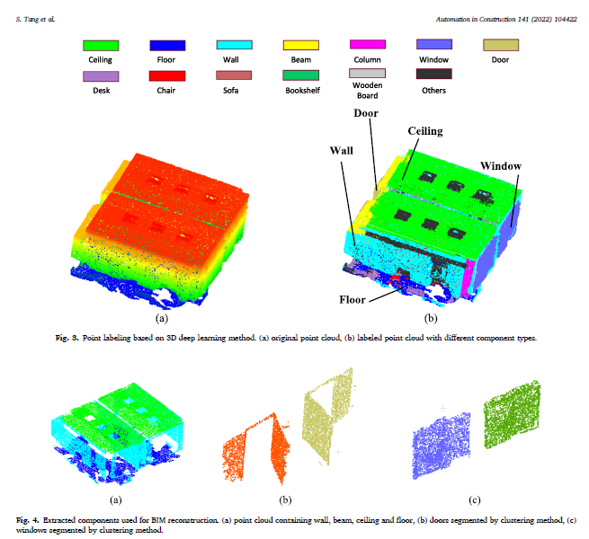
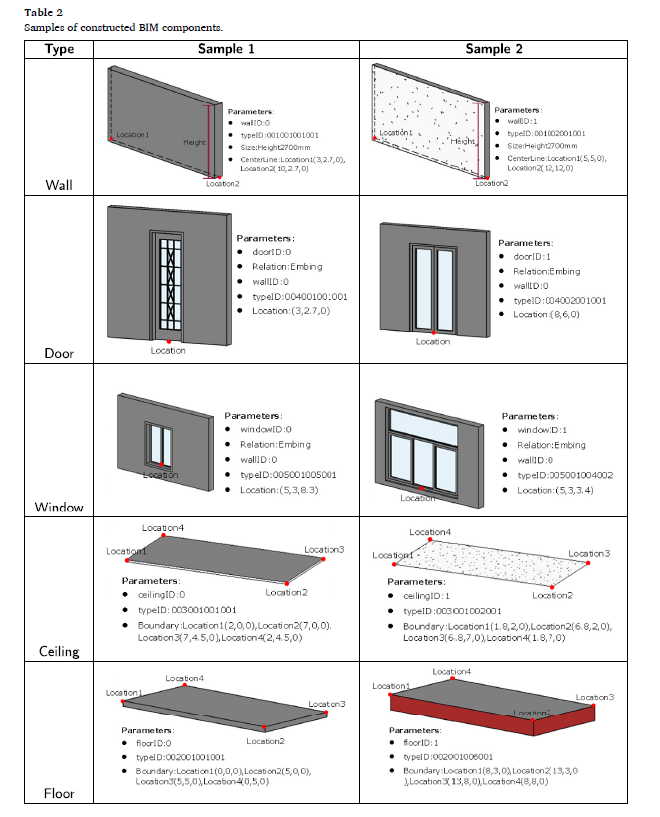
4.其他
BIM generation from 3D point clouds by combining 3D deep learning and improved morphological approach

